Slide 1


IA et Transformation Numérique
dans le Secteur Bancaire
Notes:
Diapo de transition

Slide 2


Les réseaux très profonds

Slide 3
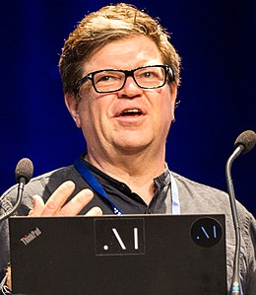
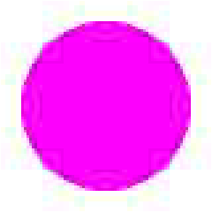
Yann Le Cun
Co-inventeur de l’apprentissage profond
Prix Turing
Inventeur des CNN
Facebook
Expert en compression

Slide 4
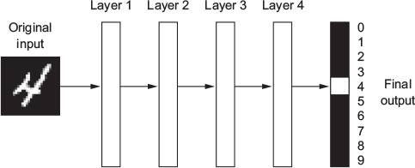
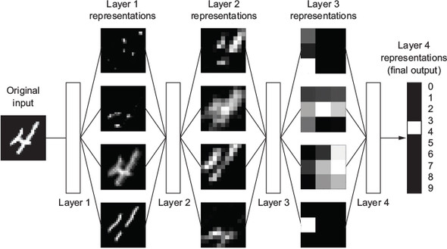
Convulational Neural Network
Les réseaux neuronaux par convolution sont des MLP avec de filtres convolutifs
Convulational Neural Network – CNN
S’ajoute par-dessus un MLP
Remplace
Par

Slide 5
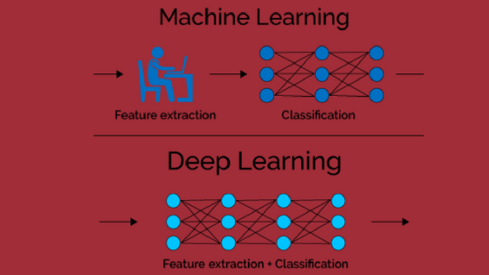
ML vs DL

Slide 6
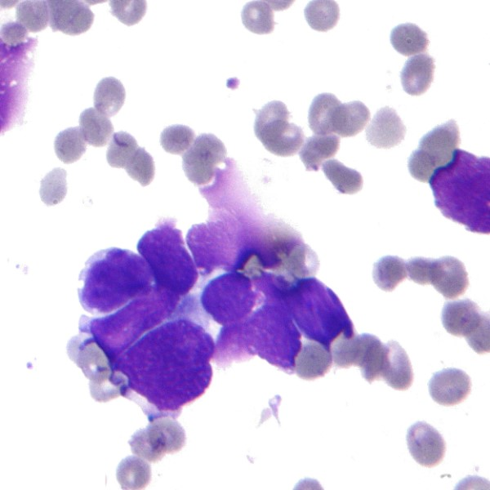
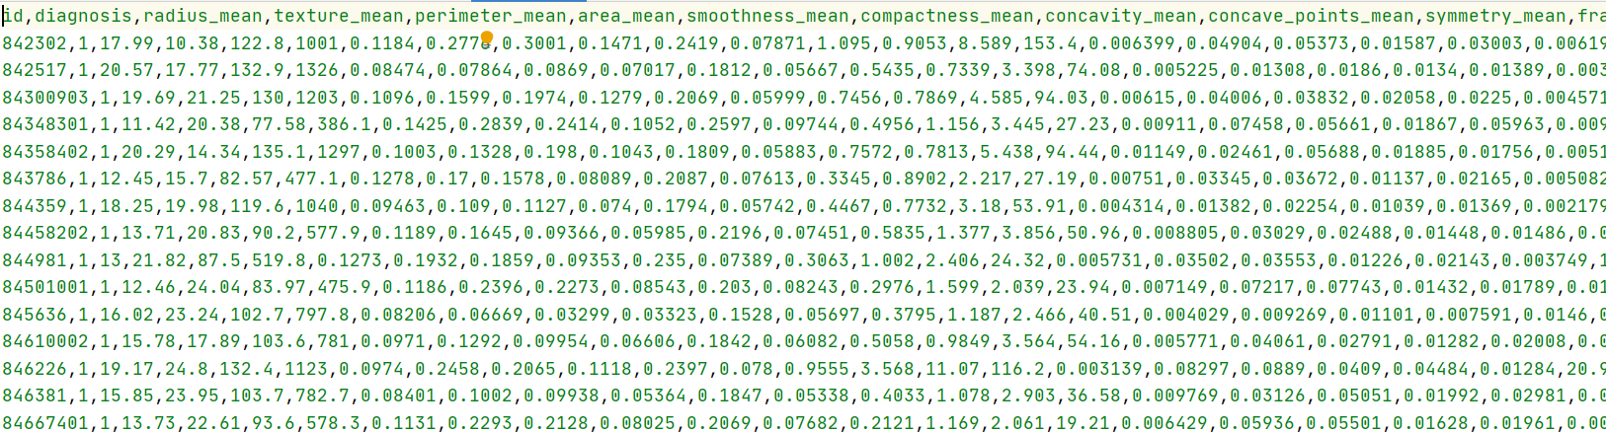
Cancer du sein
Passage de l'image aux données
ML : par mesure
DL : automatique

Slide 7
Deep Learning
Réseau profond
De nombreuses couches
En Deep Learning il existe des techniques avancées
Permettent de réduire les inputs
Permettent d'avoir un réseau très profond
Pooling
Convolutions
Régularisations
Hyperparamètres

Slide 8
ML vs DL
Machine Learning
Données numériques
Données déjà filtrées et extraites
Données tabulaires
Stockage : base de données SQL, fichiers CSV, TXT, XML, datawharehouse
Deep Learning
Données brutes ou peu structurées
Images, Son, Vidéo, Signaux électromagnétiques
Langage naturel, traduction, moteur de recherche
Stockage : base de données SQL, file system, big data

Slide 9
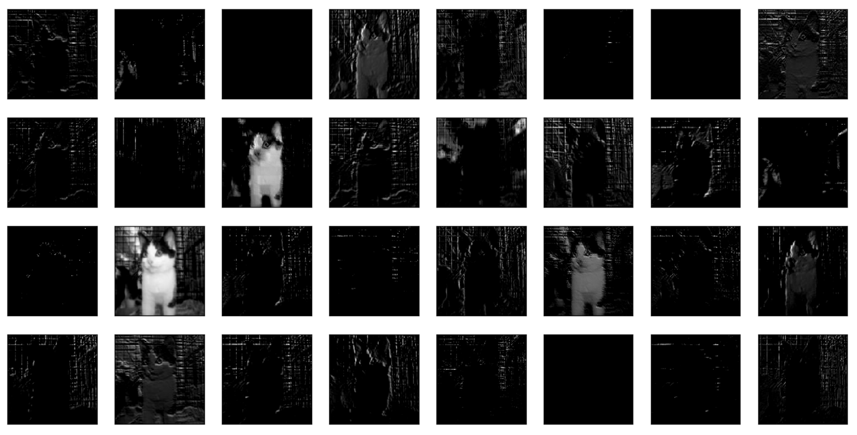

But
Le but d’un réseau profond CNN est d’extraire automatiquement les features d’un jeux de données complexe

Slide 10
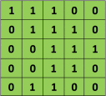
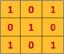

Exemple de convolution
Soit la matrice
Soit la fenêtre
La convolution donne

Slide 11
Convolution Keras
model.add(keras.layers.Conv2D(64, (3, 3)))
Génère 64 fenêtres 3x3
Padding = ‘same’
Permet de ne pas réduire la taille de la matrice résultat
Identique au layer ZeroPadding
ZeroPadding2d permet d'effectuer une convolution sans abaisser la taille de la matrice
Ajouter des zéros autour de la matrice source

Slide 12

Exemple

Slide 13

Le kernel
Le kernel est la fenêtre de convolution
Les éléments du kernel sont les poids du layer
Par exemple un kernel 3x3 possède 9 poids

Slide 14

Relu
model.add(keras.layers.Activation('relu'))
L’activation relu sur une matrice fonctionne comme pour un layer normal
C’est un filtre passe haut

Slide 15
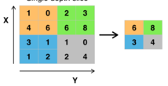
Pooling
Un concept important du traitement d'image ou de signal est le Pooling
Le signal d'entrée est découpée en une série de rectangles de n pixels de côté ne se chevauchant pas (pooling)
Chaque rectangle peut être vu comme une tuile
Le signal en sortie de tuile est défini en fonction des valeurs prises par les différents pixels de la tuile.
Le Pooling est la méthode utilisée pour la compression des images
JPEG
Exemple Pooling Max 2x2

Slide 16
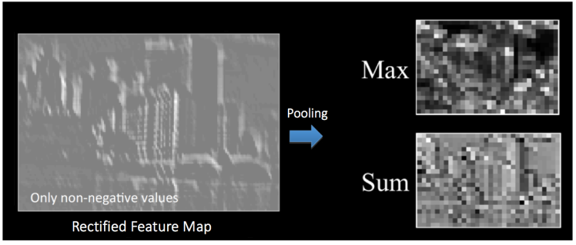
CNN + Relu + Pooling
L'enchainement des 3 layers donnent des bons résultats

Slide 17
Réseaux convolutifs
Un réseau de neurones convolutifs (CNN) est un type de réseau de neurones artificiels acycliques
Le motif de connexion entre les neurones est inspiré par le cortex visuel des animaux
Les neurones de cette région du cerveau sont arrangés de sorte qu'ils correspondent à des régions qui se chevauchent lors du pavage du champ visuel
Application de fonctions de convolution

Slide 18

CNN
Convolutional Neural Network
La forme la plus commune d'une architecture de réseau de neurones convolutifs empile quelques couches Conv-ReLU, les suit avec des couches Pool, et répète ce schéma jusqu'à ce que l'entrée soit réduite dans un espace d'une taille suffisamment petite.

Slide 19
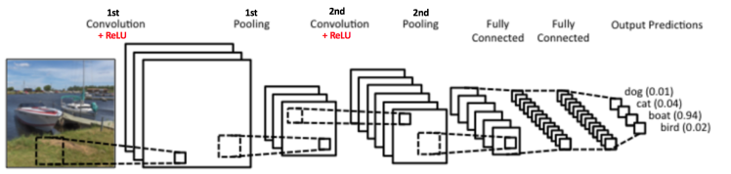
Deep Network
Un réseau profond enchaine les layers

Slide 20
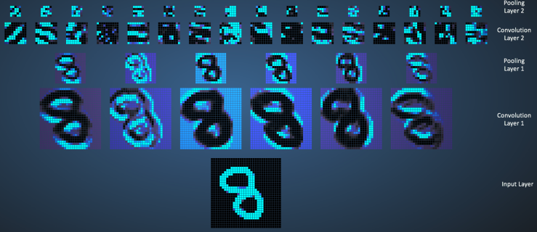
Exemple CNN

Slide 21
Modèles pré-entrainés
Keras fournit des modèles pré-entrainés
Xception
VGG16
VGG19
ResNet50
InceptionV3
InceptionResNetV2
MobileNet
DenseNet
NASNet
MobileNetV2

Slide 22
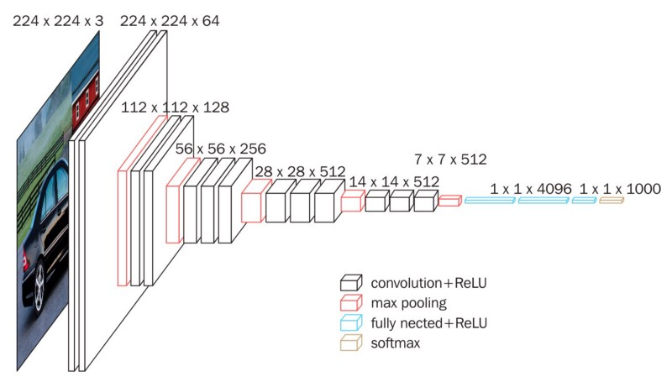
Mon premier Deep Network : VGG16
VGG16 est un modèle Keras de traitement d'image pré-entrainé depuis ImageNet avec 1000 catégories

Slide 23
VGG16
Simonyan and Zisserman
Visual Geometry Group (VGG)
University of Oxford
2014
Puissant
Volumineux
Lent
Nécessite beaucoup de données
Elastique

Slide 24
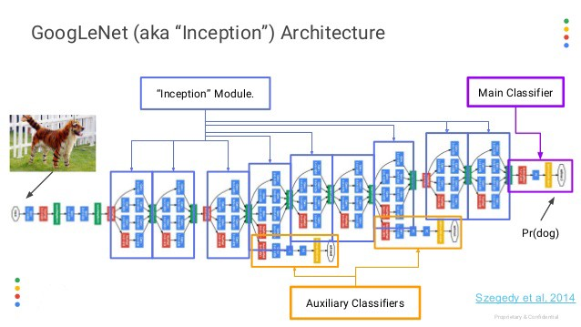
Inception
Google
2016
Non séquentiel

Slide 25
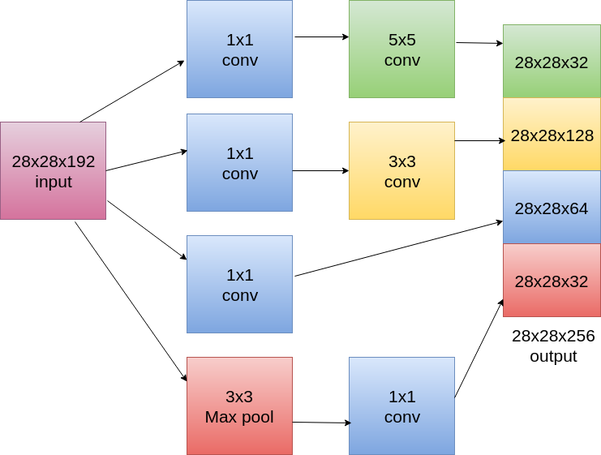
Détail d’inception

Slide 26
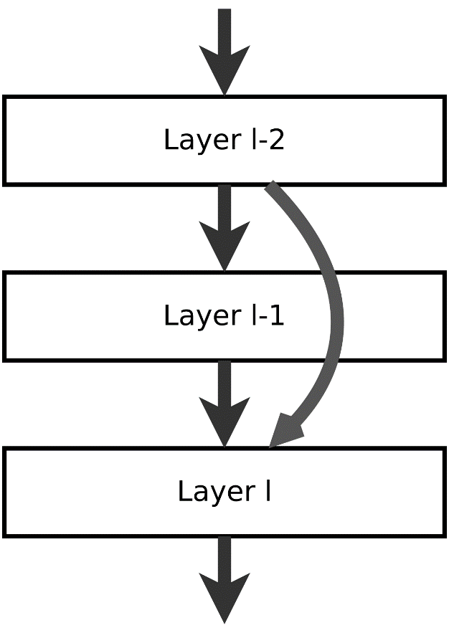
Residual Network
Permet de sauter un layer

Slide 27
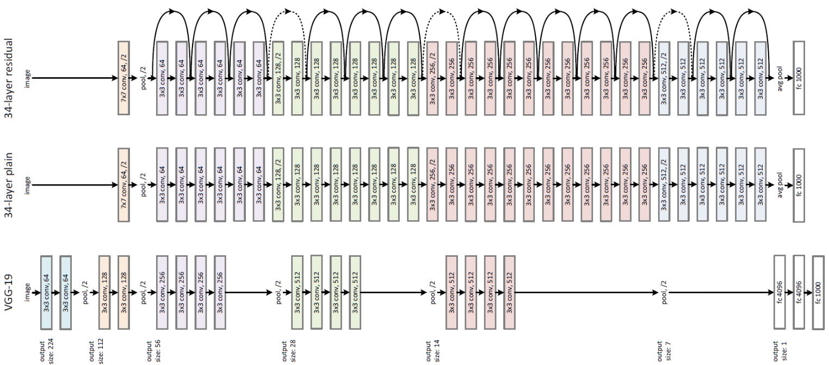
ResNet
ResNet est un Residual Network
2015

Slide 28
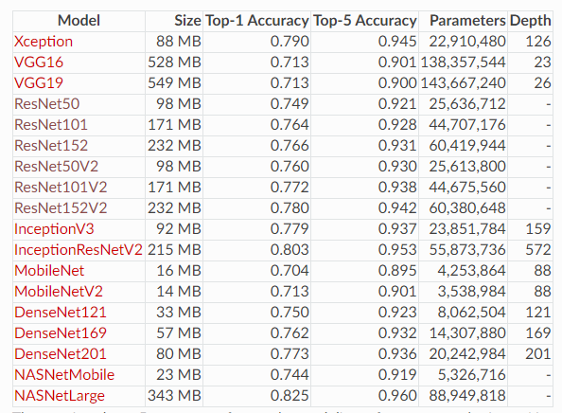
Liste des modèles Keras

Slide 29
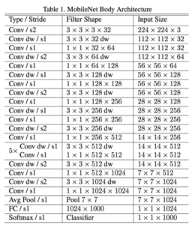
MobileNet
Le but des réseaux MobileNet est d’abaisser le nombre de poids pour accélérer l’inférence
Fonctionne sur des mobiles

